Slide 1
Сабақты жоспарлау үшін сіз ең алдымен не істейсіз???

Slide 2
Сабақты жоспарлауда қандай да бір қағидаттарға сүйенесіз бе???
Неліктен???

Slide 3
Сабақты жоспарлауда не нәрсеге көңіл бөлген жөн???
Неліктен???

Slide 4
МАҚСАТ
ОҚУ НӘТИЖЕСІ

Slide 5


Slide 6
Жалпылама;
Нақты емес;
Шындыққа сәйкес емес;
Өте кең ауқымды

Slide 7
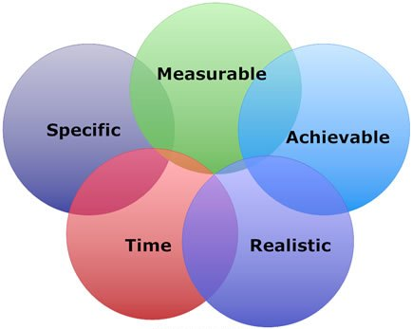

Slide 8
S – specific
M – measureable
A – achievable
R – realistic
T – timely

Slide 9
(Specific) Спецификалық, нақтылы. Яғни не нәрсеге қол жеткізу қажет.
(Measurable) Өлшеуге болатын. Яғни мақсатқа жеттік деп айта алатындай болу керек.
(Achievable) Қолжетімді. Яғни іс-әрекетке негізделген. Себебі нақтылы қандай іс-әрекет өзімізге қажет нәтиже беретінін түсініуіміз қажет.
(Realistic) Шындыққа негізделген. Яғни қойылған мақсатқа жете алатындай.
(Timely) Нақтылы мерзімі және мақсатты жүзеге асыратын орынды құралдары болу керек.

Slide 10
Мақсат:
«математикадан білімін жақсарту»
Мақсаттың талдауы:
Нақтылы емес
Өлшеу қиын
Мерзімі көрсетілмеген
SMART негізінде қойылған мақсат:
«екі апта ішінде теңдеулер жүйесін шешіп үйрену
(научиться решать системы уравнений двумя способами в течение двух недель)

Slide 11
Мақсат қою – белгілі бір уақыт аралығында жүзеге асатын үздіксіз процесс. Әрбір қойылған мақсатты үнемі талдап, қажет болса қайта қарастыру керек. Үздіксіз талдау жасау мұғалімдерге маңызды шешім қабылдауға көмектеседі. Ең маңыздысы жүзеге аспай қалған немесе мерзімі бойынша қалып отырған мақсаттарға мән беру.

